Slide 1
关于V8测试流程以及指令选择单元测试跟踪
软件所智能软件研发中心 陆亚涵
2020/05/12

Slide 2
目 录
01 V8 Test整体流程
02 V8 JS测试样例测试
03 V8 Unittest

Slide 3
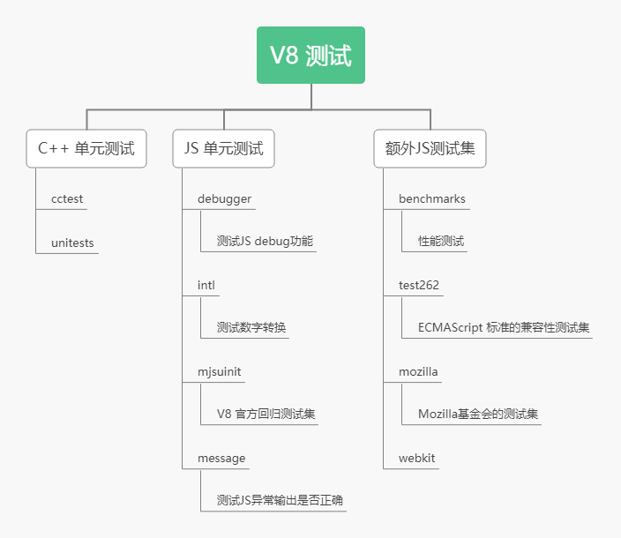
01 V8 Test整体流程

Slide 4
01 V8 Test整体流程
编译
x64.release.check
./tools/dev/gm.py x64.release.check
运行测试脚本
run_test.py
tools/run-tests.py --outdir=out/x64.release
debugger intl mjsunit cctest message unittests
额外JS测试集测试
tools/run-tests.py --outdir=out/x64.release benchmarks mozilla test262 webkit

Slide 5
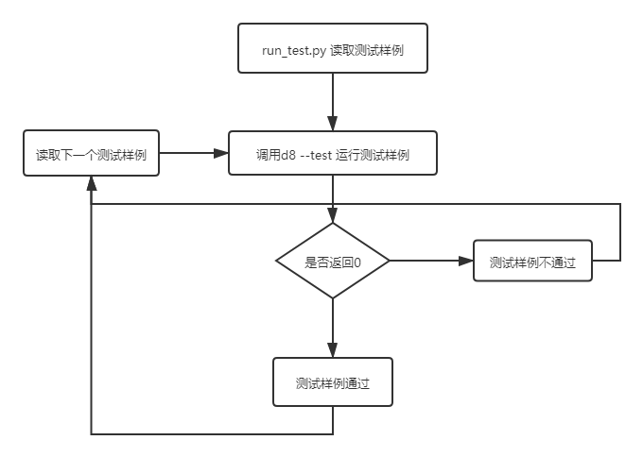
02 JS测试集
运行命令：
tools/run-tests.py --outdir=out/x64.release [TEST_NAMES]

Slide 6
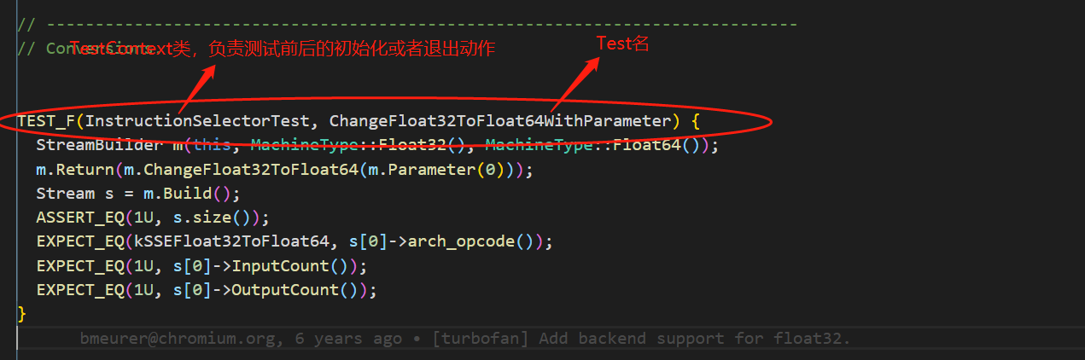
03 V8 Unittest
以指令选择单元测试为例
1.定义一个TEST_F

Slide 7
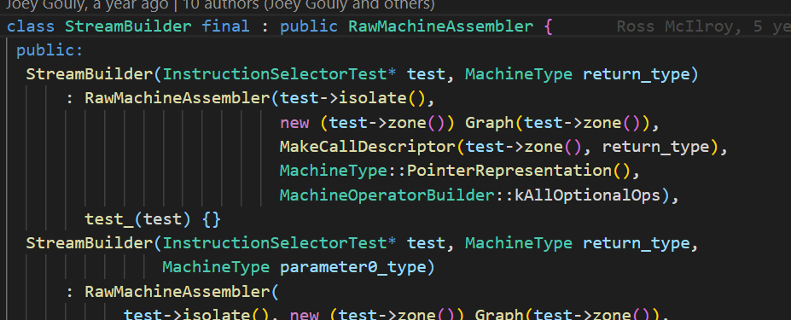
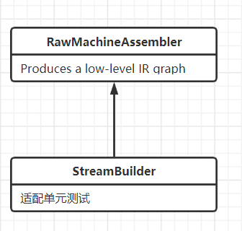
03 V8 Unittest
以指令选择单元测试为例
2.定义StreamBuilder

Slide 8
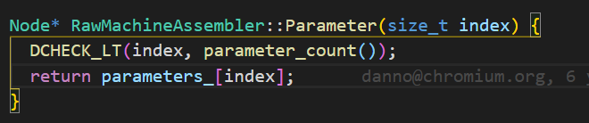

03 V8 Unittest
3.构建IR指令图
获取参数node指针
将输入参数输入到StreamBuilder.ChangeFloat32ToFloat64 IR code生成函数

Slide 9
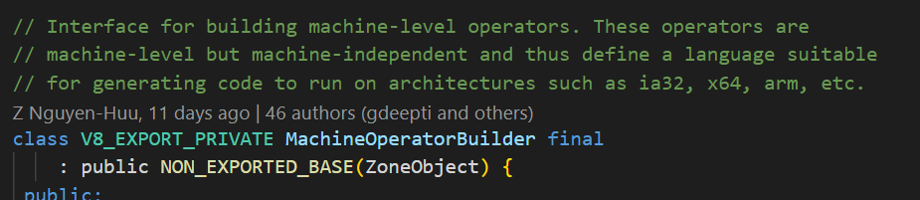
03 V8 Unittest
3.构建指令图
machine()返回一个创建IR code的抽象

Slide 10
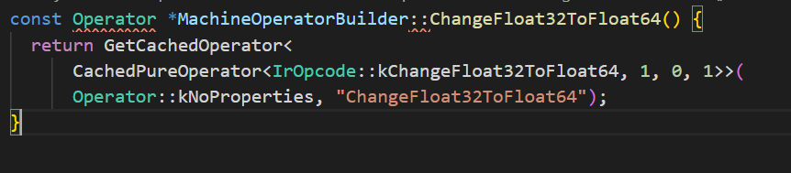
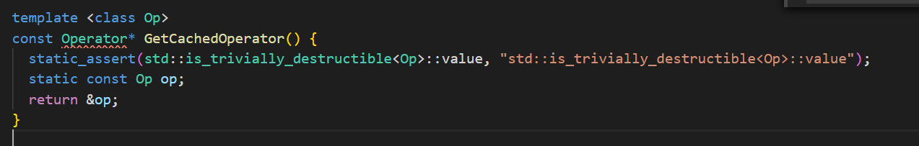
03 V8 Unittest
3.构建指令图

Slide 11
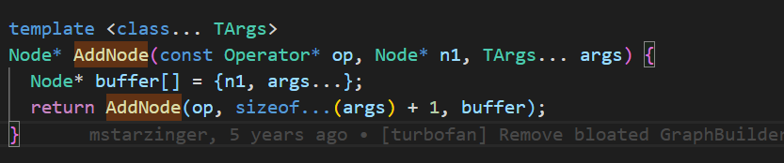
03 V8 Unittest
3.构建指令图

Slide 12
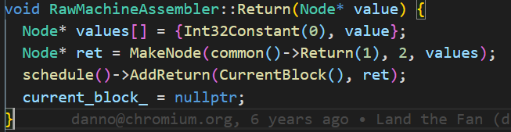
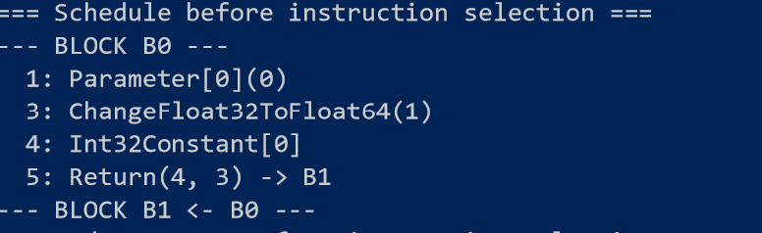
03 V8 Unittest
3.构建指令图
构建连接返回节点

Slide 13
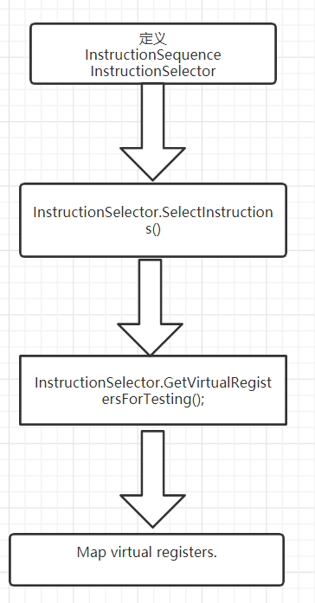


03 V8 Unittest
3.IR 指令图BUILD

Slide 14
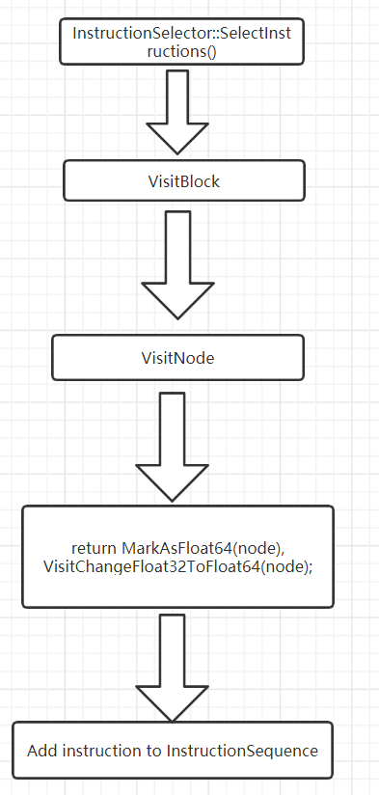
03 V8 Unittest
3.IR 指令图BUILD
指令选择

Slide 15
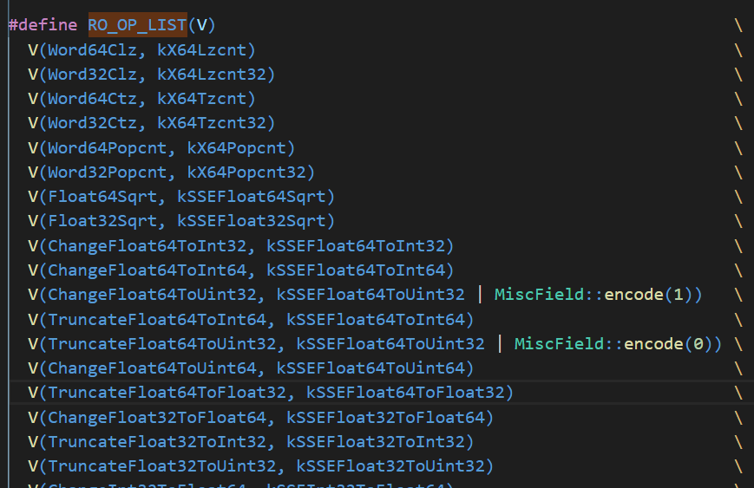
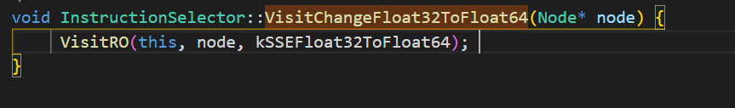
03 V8 Unittest
3.IR 指令图BUILD
指令选择

Slide 16
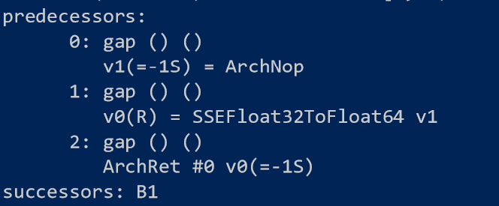
03 V8 Unittest
3.IR 指令图BUILD

Slide 17
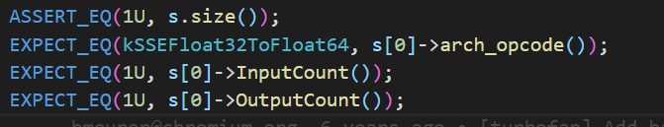
03 V8 Unittest
4.断言 测试函数功能

Slide 18
谢 谢
欢迎交流合作
2020/5/12

